Slide 1
Воспроизводимость экспериментов

Slide 2
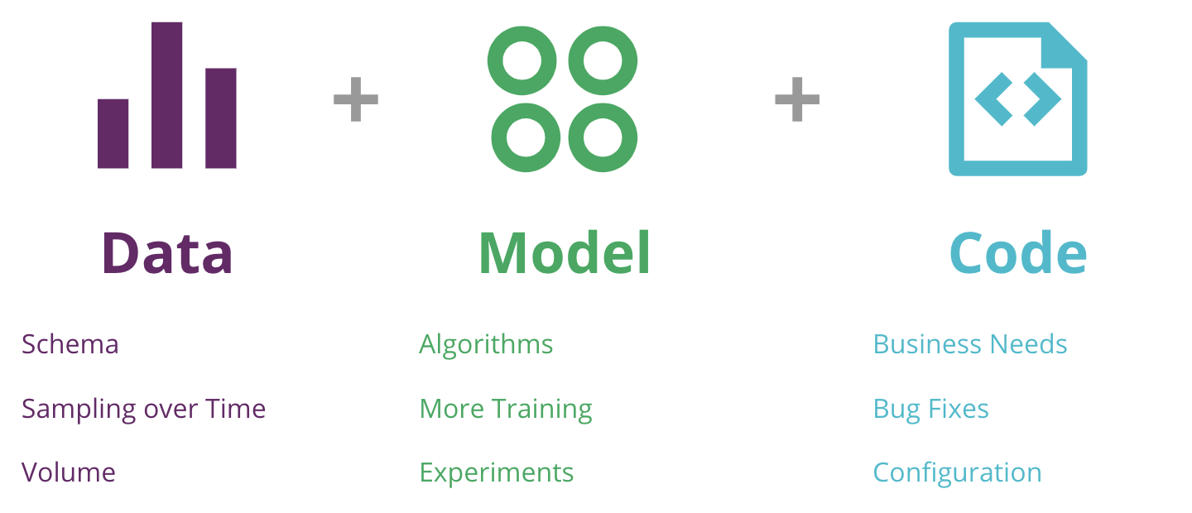

Slide 3
Воспроизводимость
Повторяемость измерений(также сходимость результатов измерений, англ. Repeatability)
Повторяемость исследований (англ. Replicability) (Different team, same experimental setup)
Воспроизводимость (англ. Reproducibility)

Slide 4
Проведение воспроизводимых исследований
Для каждого полученного результата храните алгоритм его получения
Избегайте этапов ручного управления данными или процессом
Храните точные версии всех использованных внешних инструментов
Используйте контроль версий
Храните все промежуточные результаты в стандартизированном виде.
Для алгоритмов использующих случайность фиксируйте random_state.
Всегда храните вместе с графиками данные
Иерархический подход при генерировании результатов анализа
Всегда указывайте вместе текстовые утверждения и результаты исследования
Обеспечивайте доступность ваших результатов, данных и исследований

Slide 5
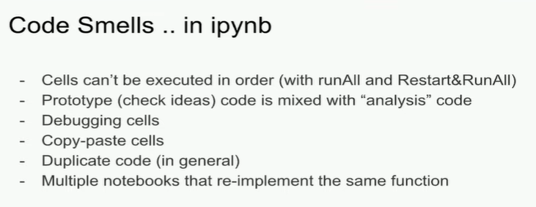
I don't like notebooks
I don't like notebooks.- Joel Grus
Clean Code in Jupyter notebooks, using Python

Slide 6
Инженерные практики - код
Версионирование – Git
Тестирование – UnitTest, PyTest…
Качество кода – Pep8, black, isort, flake8, pylint…

Slide 7
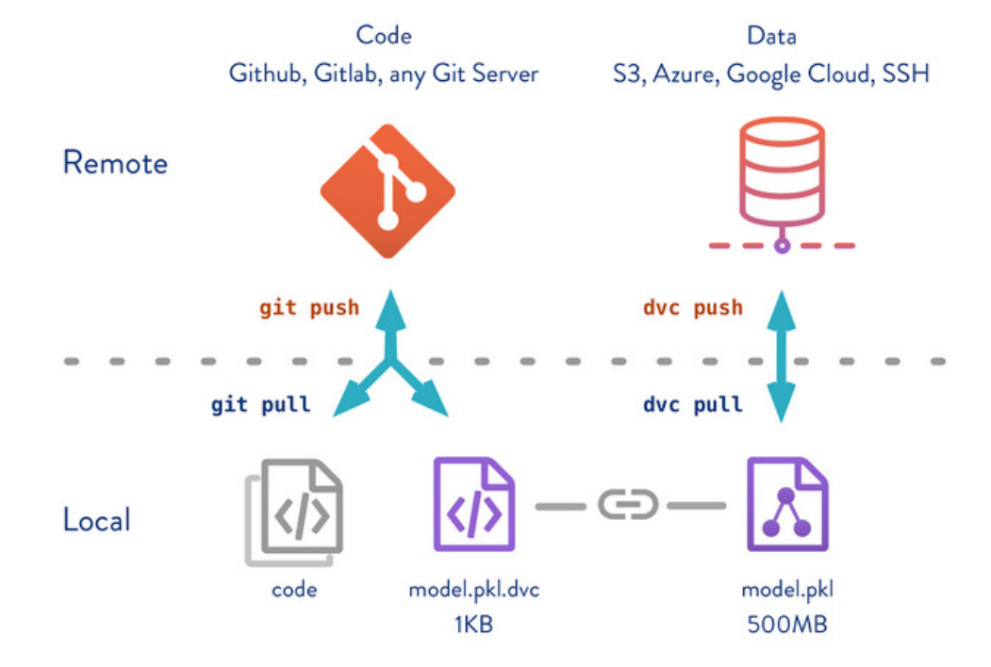
Версионирование данных
DVC

Slide 8
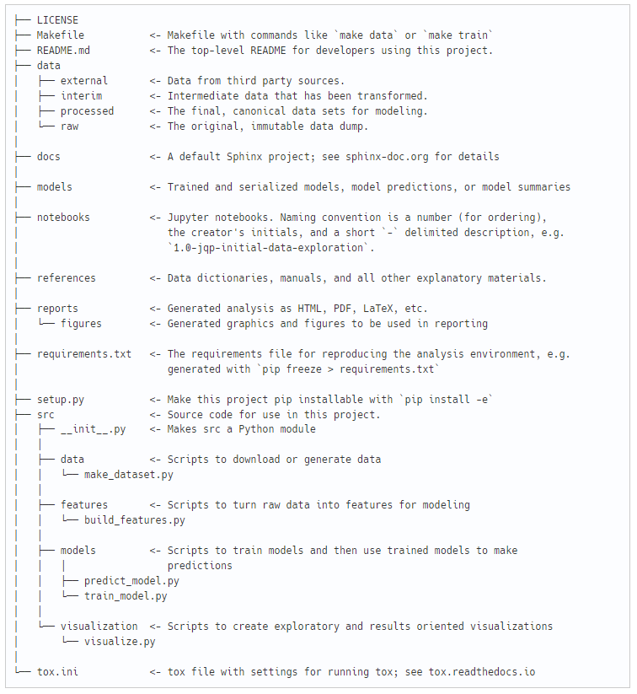
Cookiecutter DS
Логичная, достаточно стандартизированная, но гибкая структура проекта для выполнения работы по науке о данных и обмена ею.

Slide 9
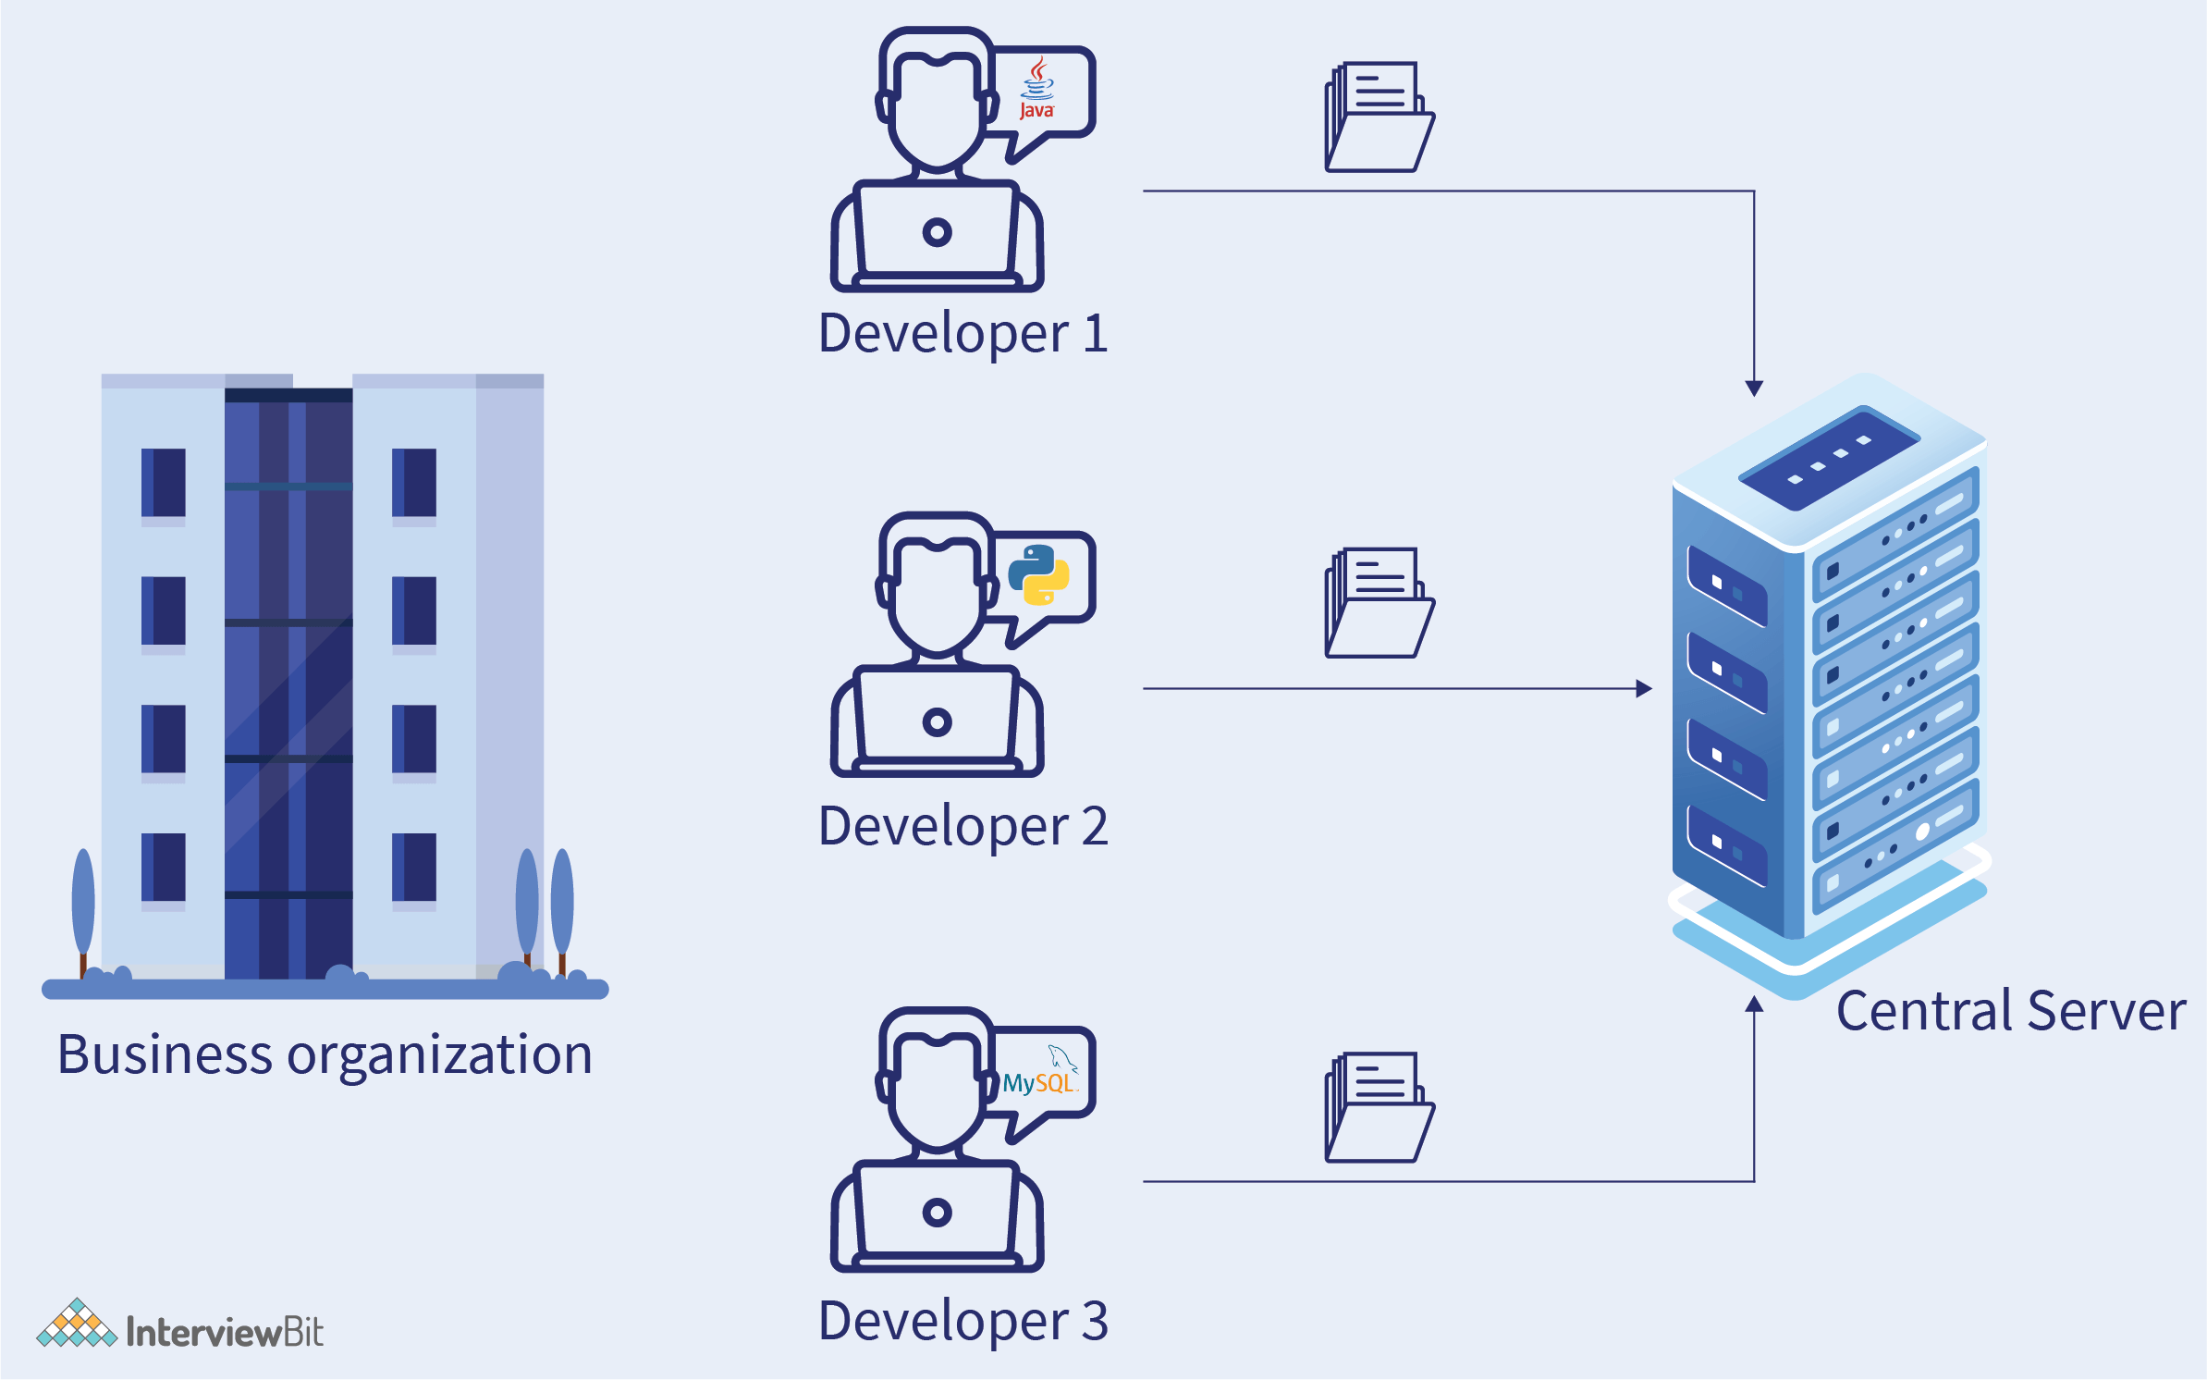
Git

Slide 10
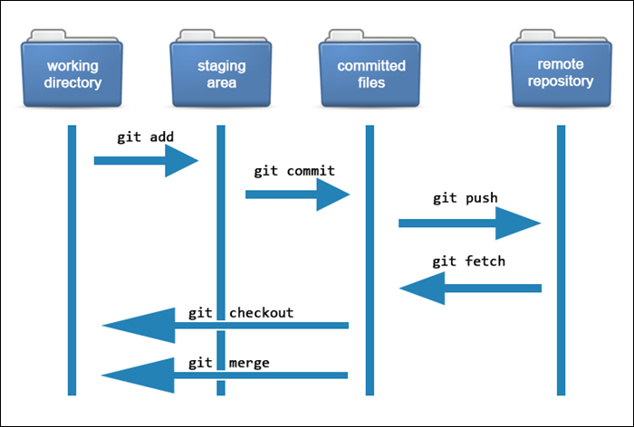
Git

Slide 11

Git - ветки

Slide 12
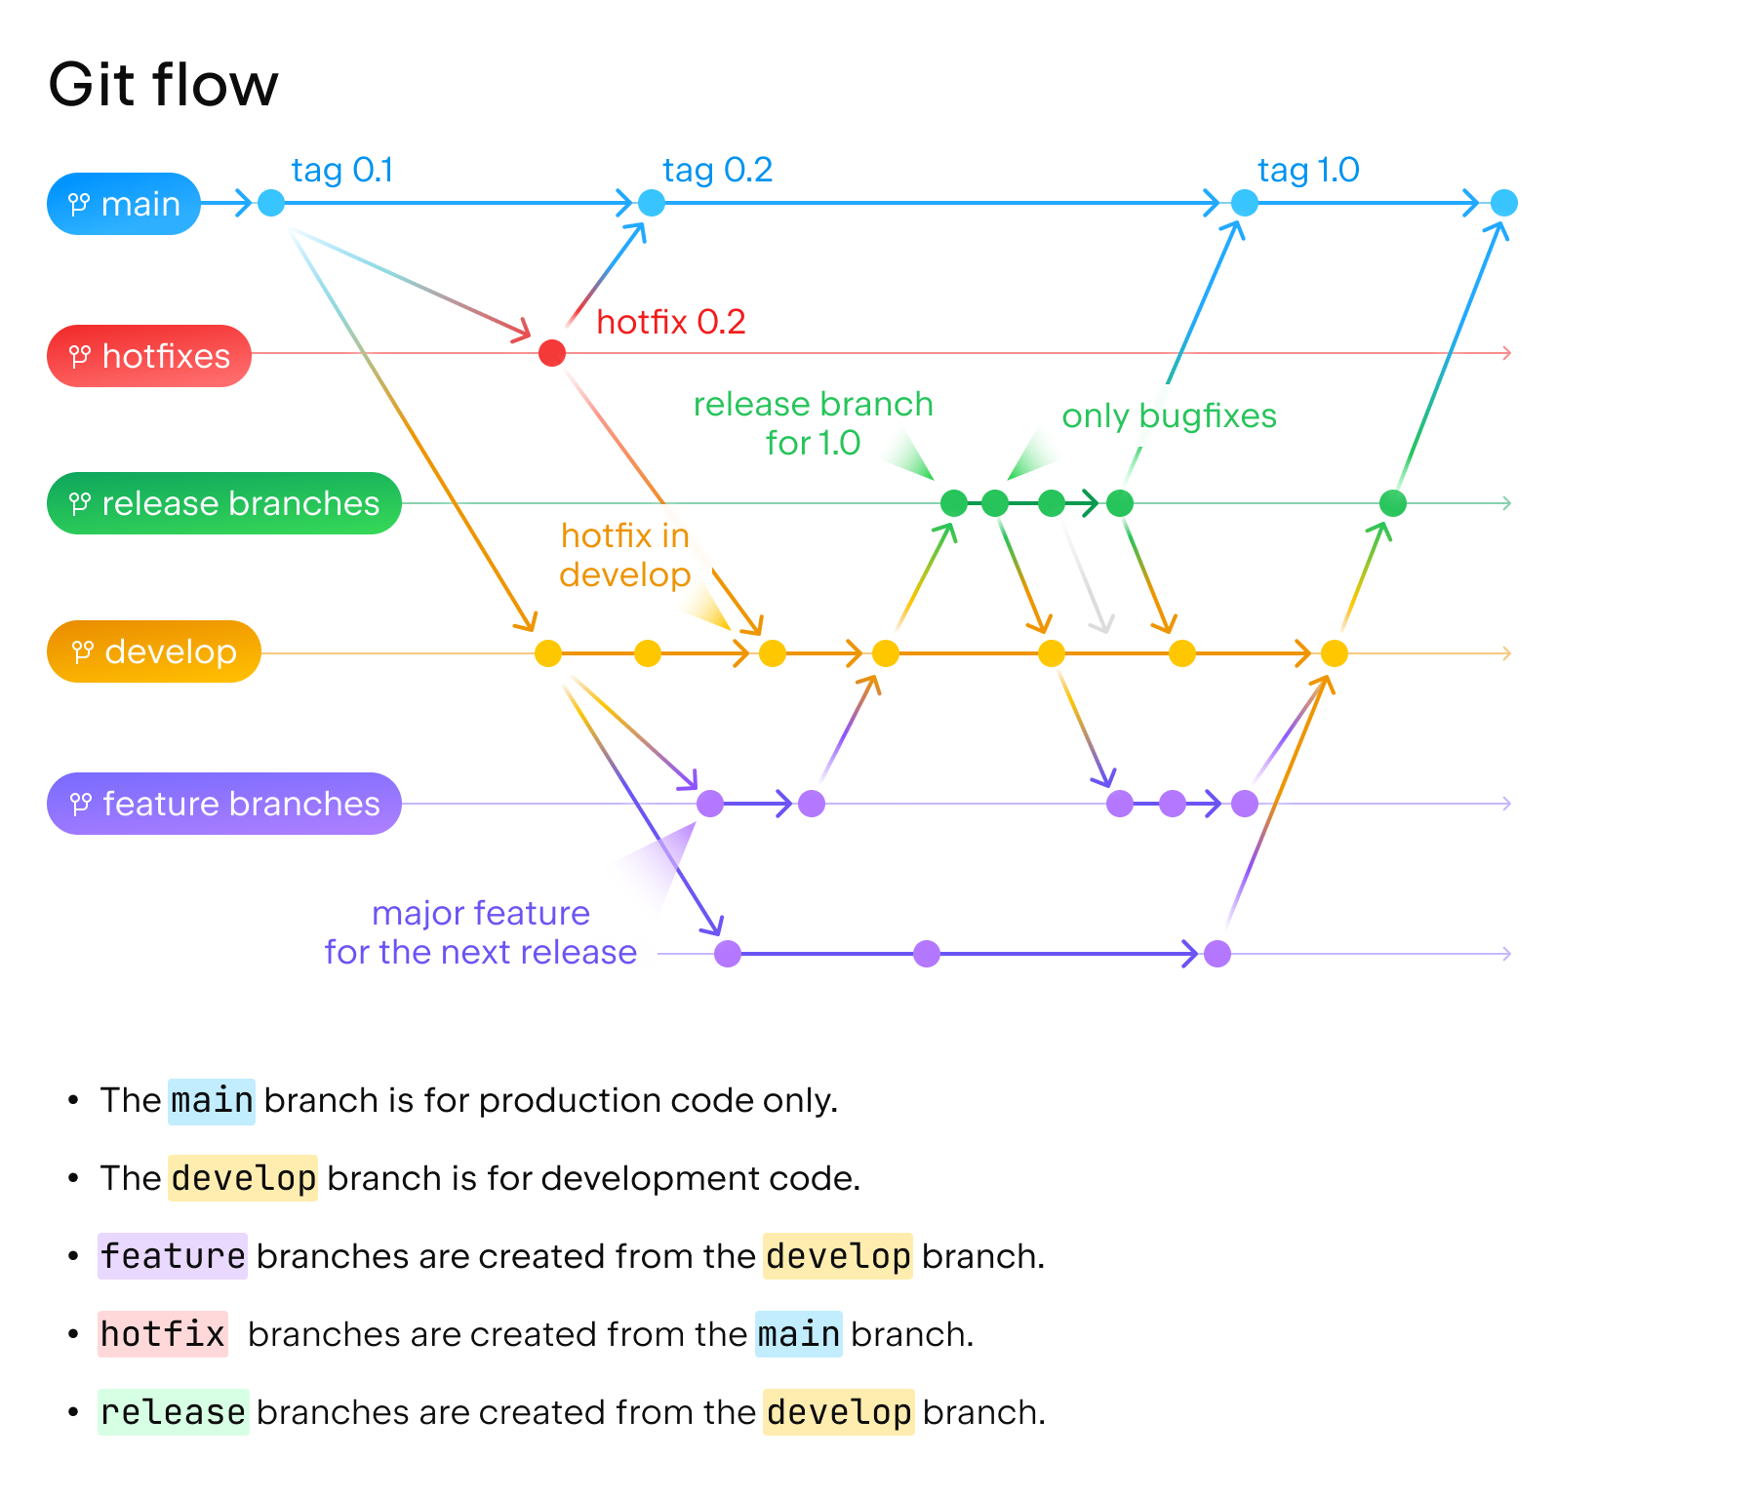
Git Flow

Slide 13
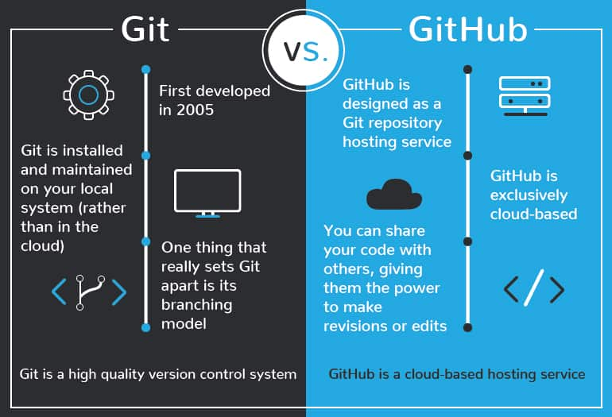
Git vs GitHub

Slide 14
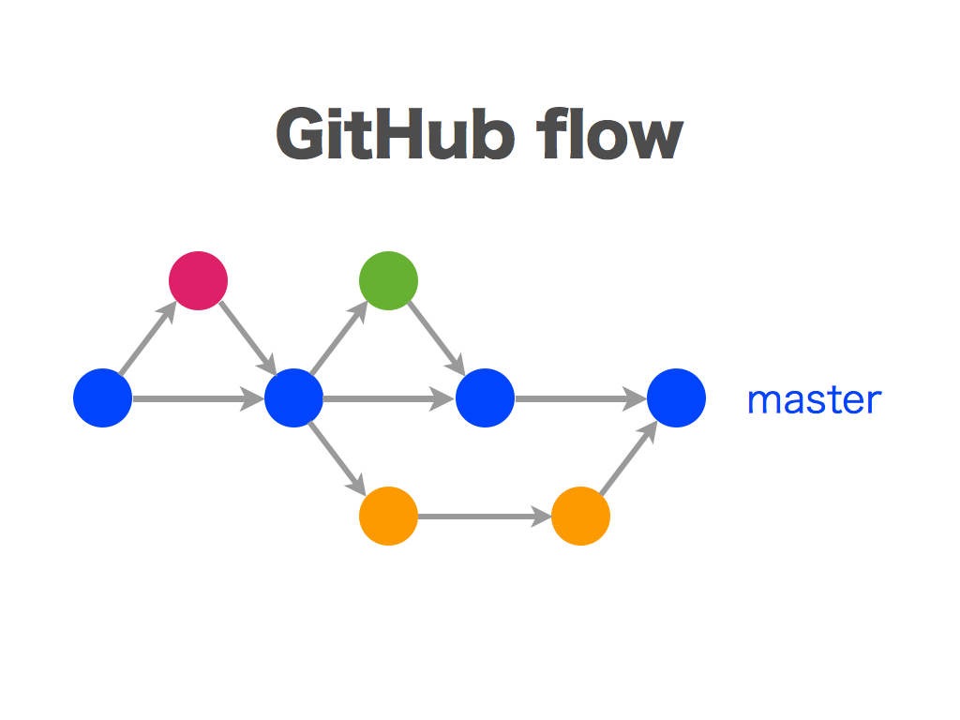
GitHub Flow

Slide 15
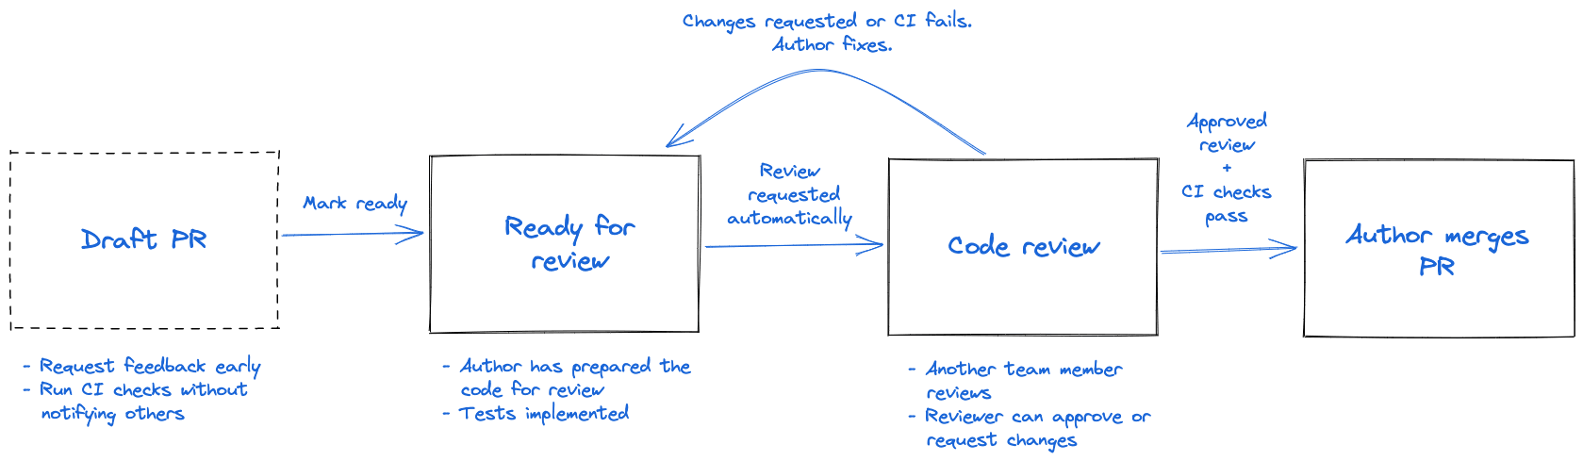
Code Review

